Slide 1
Перевірка елементів UI
Виконав
Ст. гр.ПІ-13-1
Лунів О.В

Slide 2

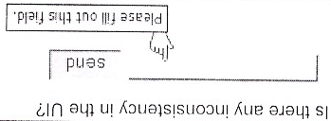

Виконання роботи:
1. Чи є якісь неточності в інтерфейсі?
Не доступна кнопка "зберегти".
2. Чи є якісь неточності в інтерфейсі?
Немає риски вводу, а також неправильна підказка.
3. Чи є якісь неточності в інтерфейсі?
Недоступне поле вводу.

Slide 3

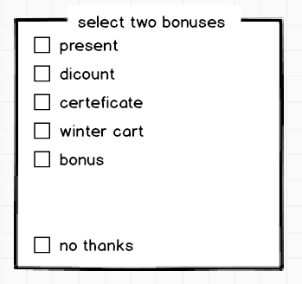
4. Як можна позначити checkbox?
Повторним натисканням на checkbox.
5. Секція «Стать» реалізована на екрані знизу. Опишіть слабкі сторони реалізації та запропонуйте покращення.
Checkbox повинен бути окремими
для кожної статі
6. Будь ласка, запропонуйте покращення для частини екрану позначеного нижче. Вимоги: Якщо «no thanks» checkbox був вибраний інші поля мають бути недоступними.
Немає підказки за що відповідає ‘present’ і ‘ bonus’ . Також бокс ‘not thanks ‘ окремо і не відомо чи при включеному‘no thanks’ інші бокси будуть не доступні.

Slide 4



7. Запропонуйте рекомендації по покращенню інтерфейсу
checkbox-и повинні бути замінені на radio кнопки, тому що одночасно може бути вибраний лише один варіант
8. Чи radio кнопка буде кращим вибором? (Вибрати між горзонтальним та вертикальним режимом. Горизонтальний вибраний за замовчуванням. )
Portrait (default)
Landscape
9. Чи radio кнопка є кращим вибором?
Вирішення:достатньо одного checkbox

Slide 5
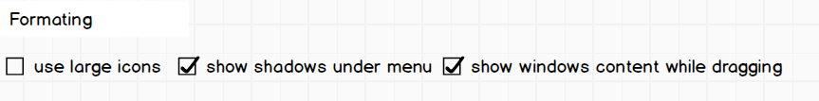

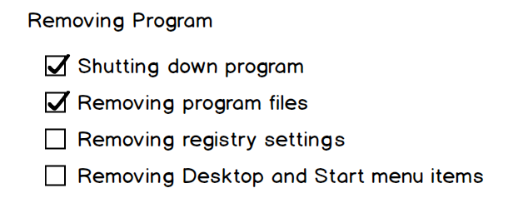
10.Is it the best implementation of the part of screen?
Вирішення:розмістити checkbox-и один під одним
Read-only невизначено(за замовчуванням) - користувач не натискав на checkbox.
11. Який стан у checkbox-у?
12. Чи ми можемо використовувати checkbox-и як індикатори прогресу?
Так можемо

Slide 6
13. Чи можемо ми використовувати checkbox-и для виконання операцій?
Ні,для цього потрібно використати звичайні кнопки
14. Чи можемо ми використовувати checkbox-и для динамічного відображення інших елементів управління, які були вибрані в checkbox-і.?
Так
15. Чи ми можемо використовувати checkbox-и для відбраження інших вікон, таких як діалогові вікна та інше?
Так, це можливо.
16. Це найкраща реалізація інтерфейсу?
Так, краща.

Slide 7
17. Чи є якісь неточності у зв’язках radio кнопок та checkbox-ів? Вимога: коли radio кнопка «Custom» активована всі checkbox-и стають доступними.
група checkbox-ів повинна відображатися на екрані тільки після активації radio кнопки «Custom».
18. Як інтерфейс може бути покращений?
розмістити їх один рядок і замінити їх піктограмами

Slide 8
19. Чи це найкращий спосіб розміщення radio кнопок?
Можна зробити
кнопочками з інтуїтивно
зрозумілими піктограмами.
20. Чи правильно залишати поля вводу та випадаючі списки, які можуть редагуватися, доступними, якщо вони прив’язані до кнопки.
Поле вводу повинно бути доступним тільки після активації кнопки з якою воно зв’язане.

Slide 9
21. Що таке list-box, drop-down list, combobox? Які є дві типи combobox-у?
list-box a box on the screen that contains a list of options, only one of which can be selected
drop-down list is a graphical control element, similar to a list box, that allows the user to choose one value from a list.
When a drop-down list is inactive, it displays a single value. When activated, it displays (drops down) a list of values, from which the user may select one. When the user selects a new value, the control reverts to its inactive state, displaying the selected value. It is often used in the design of graphical user interfaces, including web design.
combobox is a commonly used graphical user interface widget (or control). Traditionally, it is a combination of a drop-down list or list box and a single-line editable textbox, allowing the user to either type a value directly or select a value from the list.

Slide 10
22. Є числа від 1 до 31(дні місяця) в drop-down списку. Як ми можемо вибрати 5-тий?
Натиснути на drop-down list, вибрати 5 із випадаючого списку
23.Є числа від 1 до 31(дні місяця) в drop-down списку. Як ми можемо змінити вибір між 3,30 та 31?
Натиснути на drop-down list, вибрати 1, перейти в кінеь, вибрати 30 та 31.
Висновок:
На даній лабораторній роботі було протестовано елементи графічного інтерфейсу та використано правильні елементи на панелі інструментів.

